Slide 1

EL TRABAJO EN AMBIENTES CON SOBRECARGA TERMICA
Dr. Luis Salvatierra Tello

Slide 2
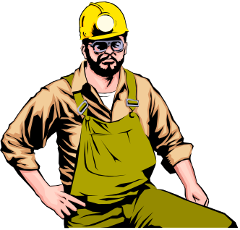
EL TRABAJO EN AMBIENTES CON SOBRECARGA TERMICA
EL ORGANISMO HUMANO ES EL RESULTADO EVOLUTIVO DE MILLONES DE AÑOS.
LA ADAPTABILIDAD A LAS VARIABLES DEL MEDIO AMBIENTE ES UNA CONSTANTE.
MUCHOS TRABAJADORES EN DIFERENTES ACTIVIDADES LO HACEN EN AMBIENTES MUY CALUROSOS QUE INCLUSO PUEDEN PONER EN PELIGRO SU VIDA.

Slide 3
EL TRABAJO EN AMBIENTES CON SOBRECARGA TERMICA
EL RIESGO PRINCIPAL EN ESTOS AMBIENTES ES EL INHERENTE AL TRABAJO PENOSO QUE SE REALIZA O A UN EJERCICIO FISICIO INTENSO EN UN MEDIO CALUROSO.

Slide 4
EL TRABAJO EN AMBIENTES CON SOBRECARGA TERMICA
LA CARGA TERMICA TOTAL A SOPORTAR POR EL ORGANISMO EN ESTE AMBIENTE ES LA SUMA
DE CALOR AMBIENTAL Y
DE CALOR METABOLICO.

Slide 5
EL TRABAJO EN AMBIENTES CON SOBRECARGA TERMICA
LAS CONDICIONES CALUROSAS EN EL MEDIO LABORAL PUEDEN REPRESENTAR PARA EL INDIVIDUO:
ALTERACIONES A SU SALUD.
SENSACIÓN DE DISCORFORT.
FACTOR COADYUVANTE A LA ACCIDENTABILIDAD.

Slide 6
EL TRABAJO EN AMBIENTES CON SOBRECARGA TERMICA
TRANSFERENCIA DE CALOR
POR LOS PROCESOS FÍSICOS: DE LA CONDUCCIÓN, LA CONVECCIÓN Y LA RADIACIÓN.
LA CONDUCCIÓN REQUIERE CONTACTO FÍSICO ENTRE LOS CUERPOS O LAS PARTES DE UN CUERPO QUE INTERCAMBIAN CALOR.

Slide 7
EL TRABAJO EN AMBIENTES CON SOBRECARGA TERMICA
TRANSFERENCIA DE CALOR
EN LA RADIACIÓN NO HACE FALTA CONTACTO.
LA CONVECCIÓN SE PRODUCE A TRAVÉS DEL MOVIMIENTO DE UN LÍQUIDO O UN GAS EN CONTACTO CON UN CUERPO DE TEMPERATURA DIFERENTE.

Slide 8
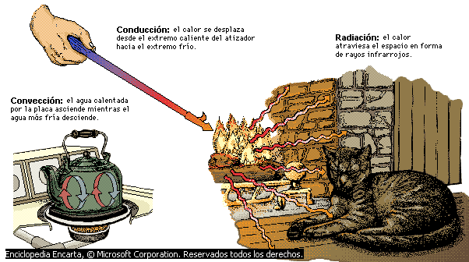
MECANISMOS DE INTERCAMBIO DE CALOR

Slide 9
EL TRABAJO EN AMBIENTES CON SOBRECARGA TERMICA
LA ENERGÍA QUÍMICA SE INTERCAMBIA EN TODAS LAS CÉLULAS VIVAS POR MEDIO DEL ATP O TRIFOSFATO DE ADENOSINA (RICO EN ENERGÍA). LAS PLANTAS UTILIZAN ATP PARA TRANSFERIR ENERGÍA QUÍMICA DESDE LAS FUENTES FOTOSINTÉTICAS.

Slide 10
EL TRABAJO EN AMBIENTES CON SOBRECARGA TERMICA
METABOLISMO
CONJUNTO DE REACCIONES QUÍMICAS QUE TIENEN LUGAR DENTRO DE LAS CÉLULAS DE LOS ORGANISMOS VIVOS, LAS CUALES TRANSFORMAN ENERGÍA.

Slide 11
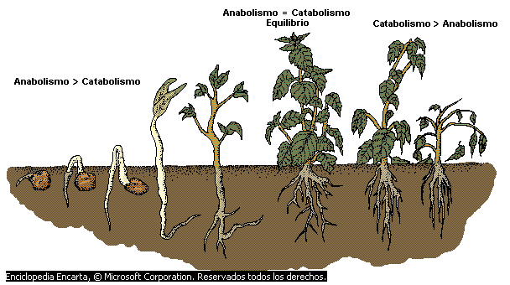
EL TRABAJO EN AMBIENTES CON SOBRECARGA TERMICA
ANABOLISMO - CATABOLISMO

Slide 12
EL TRABAJO EN AMBIENTES CON SOBRECARGA TERMICA
ANABOLISMO – CATABOLISMO
EL CRECIMIENTO Y DEGRADACIÓN DE UN ORGANISMO SE DÁ COMO CONSECUENCIA DEL EQUILIBRIO ENTRE LAS FUERZAS OPUESTAS DEL ANABOLISMO/(SÍNTESIS) Y EL CATABOLISMO/(TRANSFORMACIÓN)

Slide 13
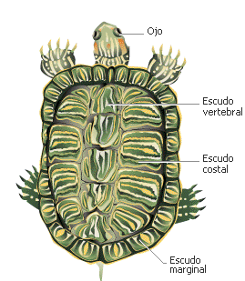
EL TRABAJO EN AMBIENTES CON SOBRECARGA TERMICA
ANIMALES POIQUILOTERMOS:
(DEL GRIEGO POIKILOS, ‘DIVERSO’, DIFERENTE’; THERMOS, CALOR’)

Slide 14
EL TRABAJO EN AMBIENTES CON SOBRECARGA TERMICA
ANIMALES POIQUILOTERMOS: CARACTERÍSTICA DE LOS ORGANISMOS LLAMADOS ECTOTÉRMICOS O “DE SANGRE FRÍA”, NO PUEDEN REGULAR SU TEMPERATURA CORPORAL GENERANDO CALOR.

Slide 15
EL TRABAJO EN AMBIENTES CON SOBRECARGA TERMICA
LOS POIQUILOTERMOS PUEDEN ABSORBER CALOR DEL SOL (HELIOTERMIA) O DEL MEDIO CIRCUNDANTE O EL SUELO (TIGMOTERMIA) Y REGULAR SU TEMPERATURA. EJEM. LOS LAGARTOS QUE AUMENTAN SU TEMPERATURA CORPORAL TOMANDO EL SOL

Slide 16
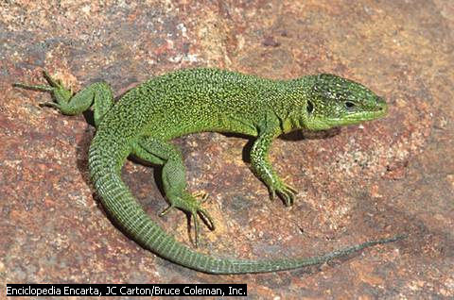
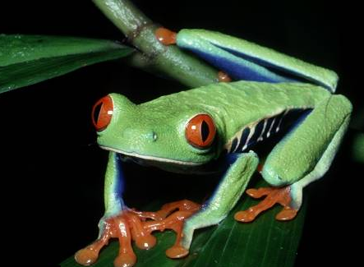
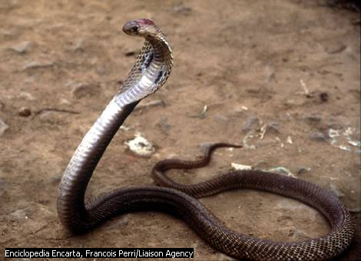
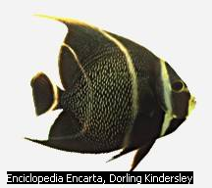
EL TRABAJO EN AMBIENTES CON SOBRECARGA TERMICA
ANIMALES POIQUILOTERMOS:

Slide 17
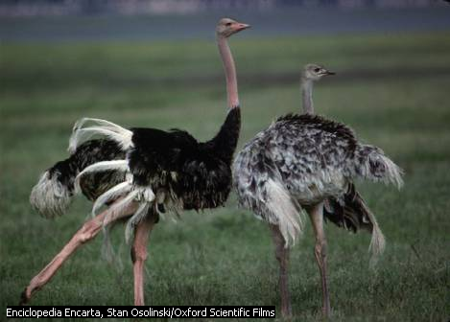
EL TRABAJO EN AMBIENTES CON SOBRECARGA TERMICA
ANIMALES HOMEOTERMOS (TAMBIÉN DENOMINADOS ENDOTÉRMICOS O “DE SANGRE CALIENTE”).

Slide 18
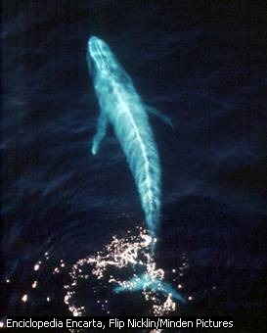
EL TRABAJO EN AMBIENTES CON SOBRECARGA TERMICA
ANIMALES HOMEOTERMOS
QUE PUEDEN REGULAR SIGNIFICATIVAMENTE SU TEMPERATURA CORPORAL GENERANDO CALOR.

Slide 19



EL TRABAJO EN AMBIENTES CON SOBRECARGA TERMICA
ANIMALES HOMEOTERMOS

Slide 20
TEMPERATURA CORPORAL
EL HOMBRE PARA MANTENERSE FISICA Y MENTALMENTE SALUDABLE Y EFICIENTE DEBE MANTENER UNA TEMPERATURA CORPORAL ALREDEDOR DE 38.80°C.
CUANDO LA TEMPERATURA CENTRAL LLEGA A 35°C HABLAMOS DE HIPOTERMIA.
LA MUERTE PUEDE OCURRIR CUANDO LA TEMPERATURA CENTRAL OSCILA ENTRE 23°C a 27°C.
SE DEFINE COMO HIPERTERMIA CUANDO SE ALCANZA UNA TEMPERATURA CENTRAL DE 40.6°C CON AUSENCIA DE SUDORACIÓN.
EXISTE RIESGO DE MUERTE CUANDO LA TEMPERATURA RECTAL ES DE 41.7°C a 43.3°C.

Slide 21
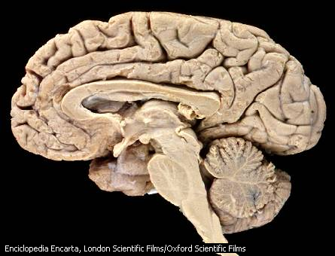
REGULACIÓN DE LA TEMPERATURA CORPORAL
EL CENTRO DE REGULACIÓN DE LA TEMPERATURA ESTÁ SITUADO EN UNA REGIÓN DE LA BASE DEL CEREBRO LLAMADA HIPOTALAMO..

Slide 22
EL TRABAJO EN AMBIENTES CON SOBRECARGA TERMICA
ESCALAS DE TEMPERATURA
WILLIAM THOMSON “LORD KELVIN” FÍSICO Y MATEMÁTICO BRITÁNICO FUE UNO DE LOS CIENTÍFICOS MÁS SOBRESALIENTES DEL SIGLO XIX. INVESTIGÓ LA EQUIVALENCIA ENTRE CALOR Y TRABAJO Y ESTABLECIÓ LA ESCALA ABSOLUTA (ESCALA KELVIN) DE TEMPERATURA.

Slide 23
EL TRABAJO EN AMBIENTES CON SOBRECARGA TERMICA
ESCALAS DE TEMPERATURA
EL FÍSICO ALEMÁN GABRIEL DANIEL FAHRENHEIT. DISEÑA UNA ESCALA, QUE A LA PRESIÓN ATMOSFÉRICA NORMAL, EL PUNTO DE SOLIDIFICACIÓN DEL AGUA (Y DE FUSIÓN DEL HIELO) ES DE 32 °F, Y SU PUNTO DE EBULLICIÓN ES DE 212 °F.

Slide 24
EL TRABAJO EN AMBIENTES CON SOBRECARGA TERMICA
ESCALAS DE TEMPERATURA
LA ESCALA CENTÍGRADA O CELSIUS, IDEADA POR EL ASTRÓNOMO SUECO ANDERS CELSIUS , ASIGNA UN VALOR DE 0 °C AL PUNTO DE CONGELACIÓN DEL AGUA Y DE 100 °C A SU PUNTO DE EBULLICIÓN.

Slide 25
EL TRABAJO EN AMBIENTES CON SOBRECARGA TERMICA
TEMPERATURA CORPORAL HUMANA
PUEDE MEDIRSE COMO:
TEMPERATURA INTERNA.
TEMPERATURA DE SUPERFICIE EXTERNA.

Slide 26
EL TRABAJO EN AMBIENTES CON SOBRECARGA TERMICA
TEMPERATURA CORPORAL HUMANA
TEMPERATURA INTERNA:
ORAL.
RECTAL.
ESOFAGICA.(INDICE DE TEMPERATURA DE LA SANGRE QUE ATRAVIESA EL CORAZÓN)
MEMBRANA TIMPÁNICA. .(INDICE DE TEMPERATURA DEL HIPOTALAMO)

Slide 27
EL TRABAJO EN AMBIENTES CON SOBRECARGA TERMICA
TEMPERATURA CORPORAL HUMANA.
TEMPERATURA DE LA SUPERFICIE EXTERNA:
TEMPERATURA CORPORAL CUTANEA MEDIA
TEMPERATURA CORPORAL CUTANEA MEDIA: = 0.21 TEMPERATURA DE LA FRENTE + 0.17 DEL ABDOMEN, +0.11 TEMPERATURA DEL TORAX + 0.10 TEMPERATURA DEL DORSO DE LA MANO + 0.15 TEMPERATURA DEL MUSLO + 0.018 TEMPERATURA DE LA PANTORRILLA + 0.12 TEMPERATURA DEL BRAZO + 0.06 TEMPERATURA DEL ANTEBRAZO)

Slide 28
TEMPERATURA CORPORAL HUMANA.
VALORES NORMALES DE LA TEMPERATURA
TEMPERATRA ORAL: 35.8 - 37.2 °C
TEMPERATURA RECTAL:0.25–0.5 °C > ORAL.
VARIACIÓN:TEMPERATURA/RITMO CIRCADIANO.
MAÑANA-DÍA : (5.00 a.m. A 12.00 m.d.): 36.0 °C.
TARDE-NOCHE: (6.00 p.m. a 10.00 p.m.): 37.0 °C
AMANECER: (2.00 a.m. a 4.00 a.m.): 35.8 °C
LAS DESVIACIONES DE 2-2.5 NO PRODUCEN ALTERACIONES FUNCIONALES IRREVESRSIBLES.

Slide 29
TEMPERATURA CORPORAL HUMANA.
VALORES ANORMALES: (TEMPERATURA INTERNA):
39 a 39.5 °C (COLAPSO INMINENTE POR CALOR).
40.6 °C (HIPERPIREXIA POR CALOR).
42.2 °C (LESIONES CEREBRALES) (MUERTE)
32.2 °C (PERDIDA DEL CONOCIMIETO)
< 32.2 °C (FIBRILACIÓN ATRIAL LENTA)

Slide 30
HUMEDAD
CONTENIDO DE AGUA EN FORMA DE VAPOR EN LA ATMÓSFERA. CUANDO LA ATMÓSFERA ESTÁ SATURADA DE AGUA, EL NIVEL DE INCOMODIDAD ES ALTO YA QUE LA TRANSPIRACIÓN (EVAPORACIÓN DE SUDOR CORPORAL CON RESULTADO REFRESCANTE) NO ES POSIBLE.

Slide 31
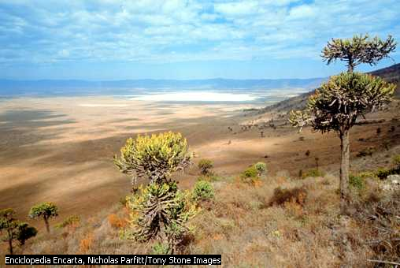
HUMEDAD ABSOLUTA
ES EL PESO DEL VAPOR DE AGUA CONTENIDO EN UN VOLUMEN DE AIRE.

Slide 32
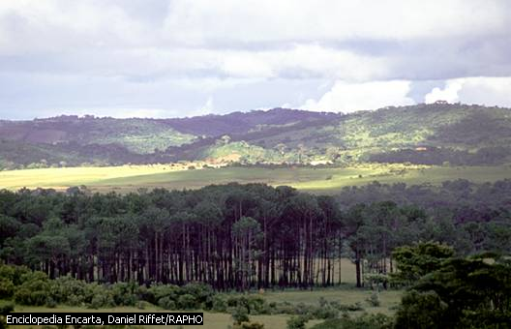
LA HUMEDAD RELATIVA
ES LA RAZÓN ENTRE EL CONTENIDO EFECTIVO DE VAPOR EN LA ATMÓSFERA Y LA CANTIDAD DE VAPOR QUE SATURARÍA EL AIRE A LA MISMA TEMPERATURA.

Slide 33
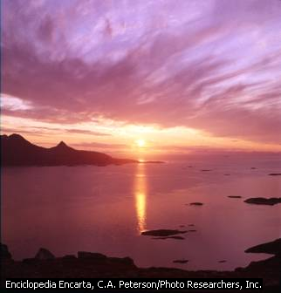

Slide 34
EL ÍNDICE DE TEMPERATURA-HUMEDAD (ÍNDICE T-H, O ÍNDICE DE INCOMODIDAD)
EXPRESA CON UN VALOR NUMÉRICO LA RELACIÓN ENTRE LA TEMPERATURA Y LA HUMEDAD COMO MEDIDA DE LA COMODIDAD O DE LA INCOMODIDAD. SE CALCULA SUMANDO 40 AL 72% DE LA SUMA DE LAS TEMPERATURAS EN UN TERMÓMETRO SECO Y EN OTRO HÚMEDO.

Slide 35
EL ÍNDICE DE TEMPERATURA-HUMEDAD (ÍNDICE T-H, O ÍNDICE DE INCOMODIDAD)
EJEMPLO.
SI LA TEMPERATURA EN EL TERMÓMETRO SECO ES DE 30 °C Y EN EL HÚMEDO ES DE 20 °C, EL ÍNDICE T-H SERÁ DE 76. CUANDO EL VALOR ES 70 O MENOS, LA MAYORÍA DE LA GENTE ESTÁ CÓMODA, SI EL ÍNDICE ES DE 75 O MAS EL AMBIENTE SE HACE INCÓMODO.
50/100 POR 72 = 36 + 40 = 76.

Slide 36
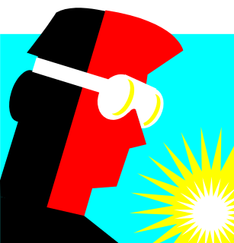
CLASIFICACIÓN DE LOS AMBIENTES TÉRMICOS
A. AMBIENTES CALUROSOS.
CALOR SECO (HOT-DRY)
FUNDICIONES. FABRICA
DE VIDRIOS. ETC.
2. CALOR HUMEDO (WARM-MOIST).
TINTORERIAS. MINAS.
LAVADEROS.
B. AMBIENTES FRIOS
EL CALOR SENSIBLE PROVENIENTE DE LOS EQUIPOS PRESENTES EN EL PUESTO Y PROCESO DE TRABAJO AUMENTAN EL CALOR, MÁS EN EL CALOR SECO, POCO EN EL HUMEDO.

Slide 37
AMBIENTES TÉRMICOS
LA REGULACIÓN DE LA TEMPERATURA ENLAS CONDICIONES DE UN AMBIENTE TÉRMICO ELEVADO ES FUNDAMENTALMENTE LA FORMACIÓN DE SUDOR SIENDO LA EVAPORACIÓN DE ESTE LO QUE ACTUA COMO REFRIGERANTE.
LA EVAPORACIÓN DEL SUDOR DEPENDE DEL DEFICIT DE SATURACIÓN “CANTIDAD DE AGUA QUE EL AIRE PUEDE ABSORBER”, QUE JUNTO A LA QUE YA TIENE EN FORMA DE VAPOR LLEGUE A SU SATURACIÓN.

Slide 38
VARIABLES QUE DETERMINAN EL AMBIENTE TERMICO
A. COMPONENTES DE LA CARGA TERMICA.
B. REACCIONES DEL ORGANISMO AL TRABAJO EN MEDIO CALUROSO.
C. CONDICIONES TERMICAS QUE EL ORGANISMO TOLERA.

Slide 39
VARIABLES QUE DETERMINAN EL AMBIENTE TERMICO
COMPONENTES DE LA CARGA TERMICA.
CALOR METABÓLICO.
TEMPERATURA.
HUMEDAD.
MOVIMIENTO DEL AIRE.
TEMPERATURA DE RADIACIÓN.

Slide 40
VARIABLES QUE DETERMINAN EL AMBIENTE TERMICO
A. COMPONENTES DE LA CARGA TERMICA.
B. REACCIONES DEL ORGANISMO AL TRABAJO EN MEDIO CALUROSO.
C. CONDICIONES TERMICAS QUE EL ORGANISMO TOLERA.

Slide 41
VARIABLES QUE DETERMINAN EL AMBIENTE TERMICO
COMPONENTES DE LA CARGA TERMICA.
CALOR METABÓLICO.
TEMPERATURA.
HUMEDAD.
MOVIMIENTO DEL AIRE.
TEMPERATURA DE RADIACIÓN.

Slide 42
VARIABLES QUE DETERMINAN EL AMBIENTE TERMICO
REACCIONES DEL ORGANISMO AL TRABAJO EN UN MEDIO CALUROSO.
FRECUENCIA DEL PULSO.
TEMPERATURA CORPORAL.
SUDORACIÓN.

Slide 43
VARIABLES QUE DETERMINAN EL AMBIENTE TERMICO
CONDICIONES TERMICAS QUE EL ORGANSMO TOLERA:
SIN DIFICULTAD.
DIFICILMENTE.
SOLO DURANTE UN TIEMPO ESTRICTAMENTE LIMITADO.

Slide 44
SOBRECARGA TERMICA
CANTIDAD DE CALOR QUE HA DE DISIPARSE PARA QUE EL ORGANISMO SIGA EN EQUILIBRIO TÉRMICO Y REPRESENTADA POR:
LA SUMA DEL CALOR METABOLICO(MENOS EL GASTO CONSIGUIENTE AL TRABAJO).
AUMENTO O PERDIDAS POR CONVECCIÓN Y RADIACIÓN.
TENSIÓN TÉRMICA: “MODIFICACIÓN FISIOLÓGICA O PATOLÓGICA DE LA SOBRECARGA TÉRMICA”.EJEM:
> FRECUENCIA DEL PULSO Y TEMPERATURA CORPORAL.
> SUDORACIÓN.
CON SÍNCOPE POR CALOR O DESEQUILIBRIO HIDRICO O SALINO.
EN LÍMITES DE TOLERANCIA. (MANIFIESTE ALTERACIÓN)
EN CONDICIONES OPTIMAS. ( MANIFIESTE ALTERACIÓN)

Slide 45
TENSIÓN TERMICA.
SE PRODUCE POR LA SUMATORIA DE DOS TIPOS DE CARGAS:
EXTERNA O AMBIENTAL: PRODUCTO DE DOS MECANSMOS BÁSICOS: a. CONDUCCIÓN-CONVECCIÓN b. RADIACIÓN.
INTERNA O METABOLICA: RESULTADO DEL CALOR GENERADO POR: a. EL METABOLISMO BASAL b. EL METABOLISMO ENERGÉTICO.

Slide 46
EQUILIBRIO TERMICO.
B.T. = M – W – E (+-) I (+-) C (kcal/h)
B.T.= ENERGÍA TÉRMICA ALMACENADA O DISIPADA.
M. = ENERGÍA TÉRMICA DE ORIGEN METABÓLICO-
W. = ENERGÍA TÉRMICA TRANSFORMADA EN TRABAJO.
E. = ENERGÍA TÉRMICA DISIPADA VÍA EVAPORACIÓN DEL SUDOR.
I. = ENERGÍA TÉRMICA DISIPADA O ALMACENADA POR IRRADIACIÓN (O RADIACIÓN.)
C. = ENERGÍA TÉRMICA DISIPADA O ALMACENADA POR CONVECCIÓN.

Slide 47

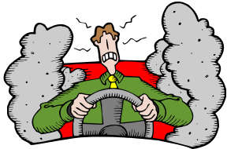
RELACIÓN ENTRE CONDICIONES AMBIENTALES Y RENDIMIENTO DEL TRABAJO
TEMPERATURA AMBIENTE | HUMEDAD RELATIVA | RENDIMIENTO DE TRABAJO
37°C | 60 % | 100 %
37°C | 100 % | 37 %
37°C | 30 % | 148 %
32°C | 60 % | 148 %
49°C | 60 % | 27 %

Slide 48
TLVs DE EXPOSICIÓN AL CALOR (EXPRESADOS EN °C DE TGBH).
REGIMEN DE TRABAJO DESCANSO | CARGA DE TRABAJO LIGERA MODERADA PESADA.
TRABAJO CONTINUO | 30.0 26.7 25.0
75 % TRABAJO 25 % DESCANSO POR/H. | 30.6 28.0 25.9
50 % TRABAJO 50 % DESCANSO POR/H. | 31.4 29.4 27.9
25 % TRABAJO 75 % DESCANSO POR/H. | 32.2 31.1 30.0

Slide 49
ESTIMACIONES DEL METABOLISMO = (M)
ACTIVIDAD TRABAJO LIVIANO | M Btu/h Kcal/h
POSICIÓN SENTADA, POCO MOVIMIENTO POSICIÓN SENTADA, MOVIMIENTO MODERADO DE BRAZOS Y EL TRONCO. POSICIÓN SENTADA, MOVIMIENTO MODERADO DE BRAZOS Y PIERNAS. POSICIÓN DE PIE, TRABAJO LIVIANO CON MÁQUINAS O EN MESAS DE TABAJO. | 400 100 450-550 113-118 550-650 138-163 550-650 138-163

Slide 50
ESTIMACIONES DEL METABOLISMO = (M)
ACTIVIDAD TRABAJO MODERADO | M Btu/h Kcal/h
POSICIÓN SENTADA, MOVIMIENTO SOSTENIDO DE BRAZOS Y PIERNAS. POSICIÓN DE PIE, TRABAJO LIVIANO, SE CAMINA PARTE DEL TIEMPO. POSICIÓN DE PIE, TRABAJO MODERADO, SE CAMINA PARTE DEL TIEMPO. CAMINAR, LEVANTAR O EMPUJAR NO MUY GRANDES PESOS. | 650-800 163-200 650-750 163-188 750-1000 188-250 1000-1400 250-350

Slide 51
ESTIMACIONES DEL METABOLISMO = (M)
ACTIVIDAD TRABAJO PESADO | M Btu/h Kcal/h
LEVANTAR, EMPUJAR O ARRASTRAR GRANDES PESOS DE MANERA INTERMITENTE. TRABAJO SOSTENIDO MUY PESADO. | 1500-2000 375-500 2000-2400 500-600

Slide 52
ESTIMACIÓN DE LA CARGA DE TRABAJO.
VALORES PROMEDIOS DEL CALOR METABÓLICO DURANTE DIFERENTES ACTIVIDADES.
POSICIÓN Y MOVIMIENTO DEL CUERPO | Kcal/min
SENTADO | 0.3
DE PIE | 0.6
CAMINANDO | 2.0-3.0
SUBIENDO UNA PENDIENTE | AGREGAR 0.8 POR METRO (YARDA) DE ALTURA.

Slide 53
ESTIMACIÓN DE LA CARGA DE TRABAJO.
VALORES PROMEDIOS DEL CALOR METABÓLICO DURANTE DIFERENTES ACTIVIDADES.
TIPO DE TRABAJO | CARGA | PROMEDIO Kcal/min | GAMA Kcal/min
TRABAJO MANUAL. | LIVIANO PESADO. | 0.4 0.9 | 0.2 a 1.2
TRABAJO CON UN BRAZO. | LIVIANO PESADO. | 1.0 1.8 | 0.7 a 2.5
TRABAJO CON AMBOS BRAZOS. | LIVIANO PESADO. | 1.5 2.5 | 1.0 a 3.5
TRABAJO CON EL CUERPO. | LIVIANO MODERADO PESADO. MUY PESADO | 3.5 5.0 7.0 9.0 | 2.5 a 15.0

Slide 54
CARGA DE TRABAJO.
TIPO DE TRABAJO | CARACTERIZACIÓN
TRABAJO MANUAL LIVIANO TRABAJO MANUAL PESADO. | ESCRIBIR,TEJER A MANO. ESCRIBIR A MÁQUINA.
TRABAJO PESADO CON UN BRAZO. | MARTILLAR CLAVOS (ZAPATEROS,TAPICEROS)
TRABAJO LIVIANO CON AMBOS BRAZOS. | LIMAR METALES, DESBASTAR MADERA, RASTRILLAR UN JARDIN.
TRABAJO MODERADO CON TODO EL CUERPO. TRABAJO PESADO CON TODO EL CUERPO. | LIMPIAR PISOS SACUDIR ALFOMBRAS. INSTALAR RIELES DE FERROCARRIL CAVAR. DERRIBAR ARBOLES CON UN HACHA, DESCORTEZAR ARBOLES.

Slide 55

PATOLOGÍAS POR CALOR
AUNQUE PUEDEN PRESENTARSE AISLADOS, LO MÁS FRECUENTE ES QUE NO EXISTA UNA SEPARACIÓN CLARA ENTRE ELLOS Y SEAN, POR TANTO, DIFÍCILES DE DISTINGUIR.

Slide 56
EFECTOS FISIOPATOLOGICOS PRODUCIDOS POR EL CALOR
DESORDENES POR PROLONGACIÓN DE LOS MECANISMOS DE TERMORREGULACIÓN.
TRASTORNOS POR INESTABILIDAD DEL SISTEMA CIRCULATORIO.
TRASTORNOS POE DESEQUILIBRIO HIDROELECTROLITICO.
TRASTORNOS DERMATOLOGICOS.
DESORDENES POR BLOQUEO DE LOS MECANISMOS DE TERMORREGULACIÓN.
GOLPE DE CALOR.

Slide 57
EFECTOS FISIOPATOLOGICOS PRODUCIDOS POR EL CALOR
DESORDENES POR PROLONGACIÓN DE LOS MECANISMOS DE TERMORREGULACIÓN.
TRASTORNOS POR INESTABILIDAD DEL SISTEMA CIRCULATORIO.
EDEMA POR CALOR.
COLAPSO CARDIO CIRCULATORIO.

Slide 58
EFECTOS FISIOPATOLOGICOS PRODUCIDOS POR EL CALOR
DESORDENES POR PROLONGACIÓN DE LOS MECANISMOS DE TERMORREGULACIÓN.
TRASTORNOS POE DESEQUILIBRIO HIDROELECTROLITICO.
DESHIDRATACIÓN. (PROSTRACCIÓN POR CALOR CON DEPLECCIÓN DE AGUA.)
AGOTAMIENTO POR CALOR. (PROSTRACCIÓN POR CALOR CON DEPLECCIÓN DE SALES.)
CALAMBRES POR CALOR.
TRASTORNOS DERMATOLOGICOS.
MILIARIA.
AGOTAMIENTO ANHIDRÓTICO POR CALOR.

Slide 59
EFECTOS INESPECÍFICOS PRODUCIDOS POR EL CALOR
AUMENTO DE LAS SUSCEPTIBILDAD A LAS ENFERMEDADES.
DETERIORO DE LA CAPACIDAD DE RENDIMIENTO.
CATARATAS.
FATIGA CRÓNICA.
INHIBICIÓN DE LA ESPERMATOGÉNESIS.
INFECCIONES Y LITIASIS DE VÍAS URINARIAS.
TRASTORNOS GASTROINTESTINALES.
ENFERMEDADES CARDIOVASCULARES:
HIPERTENSIÓN ARTERIAL
ERITROMELALGIA.

Slide 60
PATOLOGÍAS POR CALOR
NOS VAMOS A REFERIR A VARIOS SÍNDROMES FUNDAMENTALES:
1. CALAMBRES.
2. AGOTAMIENTO POR CALOR.
3. GOLPE DE CALOR
4. INSOLACIÓN.
5. FIEBRE TERMICA.
6. TRASTORNOS CUTANEOS POR EL CALOR.

Slide 61
MECANISMOS DE DEFENSA ANTE LAS ELEVACIONES DE LA TEMPERATURA AMBIENTAL
EL ORGANISMO HUMANO ES HOMEOTERMO, PARA MANTENER CONSTANTE LA TEMPERATURA CORPORAL. (LÍMITES ESTRECHOS DE 36 a 37ºC), NECESITA, ANTE ELEVACIONES DE LA TEMPERATURA EXTERIOR, PONER EN MARCHA MECANISMOS DE TERMORREGULACIÓN.

Slide 62
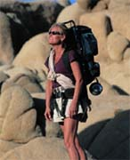
MECANISMOS DE DEFENSA ANTE LAS ELEVACIONES DE LA TEMPERATURA AMBIENTAL 2
ANTE UN EJERCICIO MUSCULAR INTENSO SE PRODUCEN CAMBIOS FISIOLÓGICOS ENCAMINADOS A DISMINUIR LA TEMPERATURA CORPORAL:

Slide 63
MECANISMOS DE DEFENSA ANTE LAS ELEVACIONES DE LA TEMPERATURA AMBIENTAL 2
1. REDISTRIBUCIÓN SANGUÍNEA HACIA LA PIEL (CON PÉRDIDA DE CALOR AL EXTERIOR) Y LOS MÚSCULOS, CON SOBRECARGA CIRCULATORIA Y AUMENTO DE LA FRECUENCIA CARDÍACA.
2.DE LA MISMA MANERA, ANTE UN AMBIENTE EXTERIOR FRÍO SE PRODUCE UN AUMENTO DEL FLUJO SANGUÍNEO A TRAVÉS DE LA PIEL CON PÉRDIDA DE CALOR.
3.SI LA TEMPERATURA AMBIENTAL ES SUPERIOR O IGUAL A LA CORPORAL, EVAPORACIÓN POR EL SUDOR.

Slide 64
¿DE QUÉ DEPENDE LA EFICACIA DE ESTE SISTEMA DE TERMORREGULACIÓN?
LA CONSTITUCIÓN DEL INDIVIDUO. GRADO DE OBESIDAD.
LA EDAD, PEOR EN ANCIANOS Y ENCAMADOS.
EL ENTRENAMIENTO ADAPTACIÓN ACLIMATACIÓN DEL SUJETO AL CALOR.
EL GRADO DE HUMEDAD ATMOSFÉRICO: A MÁS HUMEDAD AUMENTA LA DIFICULTAD PARA ABSORBER LA SUDORACIÓN PRODUCIDA.
EL VIENTO: AL DISMINUIR LA AIREACIÓN SE DIFICULTA LA EVAPORACIÓN DEL SUDOR.

Slide 65
¿DE QUÉ DEPENDE LA EFICACIA DE ESTE SISTEMA DE TERMORREGULACIÓN?
LA VESTIMENTA: MÁS PERJUDICIALES LAS OSCURAS Y GRUESAS.
LA EXISTENCIA DE ENFERMEDADES QUE DIFICULTAN LA SUDORACIÓN: DIABETES, ALTERACIONES CARDÍACAS, PULMONARES Y RENALES.
ENFERMEDADES QUE CURSAN CON AUMENTO DE LA PRODUCCIÓN DE CALOR: INFECCIONES, HIPERTIROIDISMO Y AQUELLAS QUE SE ACOMPAÑAN DE FIEBRE.

Slide 66

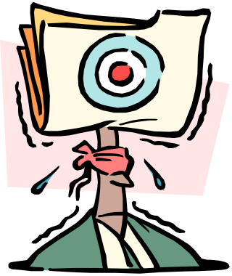
¿DE QUÉ DEPENDE LA EFICACIA DE ESTE SISTEMA DE TERMORREGULACIÓN?
CONSUMO DE CIERTOS FÁRMACOS: SEDANTES, ANFETAMINAS Y ANTIDEPRESIVOS, FUNDAMENTALMENTE.
PSICOPATÍAS.
ESTADOS DE ETILISMO AGUDO O CRÓNICO QUE DISMINUYEN LA TOLERANCIA AL CALOR EXCESIVO.

Slide 67

CALAMBRES POR EL CALOR
CONTRACCIONES DOLOROSAS DE LA MUSCULATURA VOLUNTARIA Y QUE HABITUALMENTE SE PRESENTAN TRAS UN EJERCICIO LO TRABAJO INTENSO, EN PERSONAS JÓVENES ACLIMATADAS Y ENTRENADAS. SON CONSECUENCIA DE LA PÉRDIDA DE SODIO POR LA INTENSA SUDORACIÓN EN AMBIENTES CÁLIDOS Y HÚMEDOS, CON REPOSICIÓN DE LA PÉRDIDA DE LÍQUIDOS PERO SIN EL APORTE SALINO NECESARIO.

Slide 68
CALAMBRES POR EL CALOR 2
SE RECOMIENDA EN TRABAJADORES EXPUESTOS A ESTOS AMBIENTES TAN CÁLIDOS LA INGESTIÓN DE DOS GRAMOS DE SAL POR CADA HORA DE TRABAJO, Y MEDIO GRAMO POR HORA DE DESCANSO, = 24 GRAMOS DIARIOS .
O LA REPOSICIÓN SALINA ORAL CON SOLUCIONES DE REHIDRATACIÓN. SE ACONSEJARÁ UNA INGESTA MÍNIMA DE TRES LITROS.
REPOSO EN AMBIENTE FRESCO.

Slide 69
COLAPSO O AGOTAMIENTO POR CALOR
¿QUÉ ES Y POR QUÉ SE PRODUCE EL AGOTAMIENTO POR CALOR?
ES EL CUADRO MÁS COMÚN Y FRECUENTE EN PERSONAS NO ACLIMATADAS AL CALOR QUE EFECTÚAN ALGÚN TRABAJO DURO, Y EN ANCIANOS, SOBRE TODO SI PRESENTAN PATOLOGÍA CARDÍACA DE BASE Y/O SIGUEN TRATAMIENTO CON ALGÚN DIURÉTICO.
OCASIONADO POR DÉFICIT DE AGUA O SAL, DEBIDO A INGESTA INSUFICIENTE O EXCESO DE PÉRDIDAS, NO REPUESTAS VOLUNTARIAMENTE O POR FALTA DE MEDIOS.

Slide 70
AGOTAMIENTO POR CALOR
SINTOMAS Y SIGNOS:
SED INTENSA. DEBILIDAD. NAUSEAS. VERTIGOS. CEFALEAS. CONFUSIÓN MENTAL.
TEMPERATURA CENTRAL (RECTAL) > 38°C.
TAQUIFIGNIA Y PIEL HUMEDA.
SINTOMAS DE SINCOPE Y CALAMBRES.
HIPERVENTILACIÓN QUE LLEVA A ALCALOSIS RESPIRATORIA

Slide 71
¿PRIMEROS AUXILIOS ANTE UN CUADRO DE AGOTAMIENTO POR CALOR?
COLOCAR AL ACCIDENTADO EN UN LUGAR FRESCO.
DESNUDARLO Y REFRESCAR LA PIEL CON UNA TOALLA HÚMEDA CON EL OBJETIVO DE LIMPIAR EL SUDOR EXCESIVO MÁS QUE PARA ENFRIAR.
DAR A BEBER LÍQUIDOS ABUNDANTES: AGUA CON SAL Y BICARBONATO: 1 LITRO DE AGUA CON UNA CUCHARADITA DE SAL COMÚN Y MEDIA DE BICARBONATO SÓDICO. O SI SE DISPONE SOBRES DE HIDRATACIÓN.

Slide 72
¿PRIMEROS AUXILIOS ANTE UN CUADRO DE AGOTAMIENTO POR CALOR?
EN CASO DE CALAMBRES INTENSOS, AUMENTAR LA INGESTA DE SAL.
EN CASO DE ENCONTRARSE MAREADO, CON PULSO DÉBIL O BAJAS TENSIONES Y SI NO SE RECUPERA, DEBE SER TRASLADADO A UN HOSPITAL PARA OBSERVACIÓN MÉDICA.
UNA VEZ EN EL HOSPITAL, SE REALIZARÁ ANALÍTICA DE SANGRE Y SE REPONDRÁN LAS PÉRDIDAS DE LÍQUIDOS Y SAL MEDIANTE GOTEROS DE SOL. SALINA I.V. ADEMÁS, SE CONTROLARÁ LA TEMPERATURA CORPORAL Y LA TENSIÓN ARTERIAL CADA 6-8 HORAS.

Slide 73
SINCOPE POR CALOR
PERDIDA BRUSCA DE LA CONCIENCIA, RESULTADO DE UNA VASODILATACIÓN CUTANEA CON HIPOTENSIÓN ARTERIAL CONSECUTIVA SISTEMICA Y CEREBRAL.
PIEL FRIA Y SUDOROSA.
PULSO DEBIL.
PRESIÓN SISTÓLICA < 100 mm/Hg.
ESTOS EPISODIOS SE PRESENTAN LUEGO DE TRABJO INTENSO Y DURAN HASTA DOS HORAS.

Slide 74
GOLPE POR CALOR 1.
¿QUÉ ES EL GOLPE DE CALOR?
ES EL FRACASO DE LA FUNCIÓN DE DIFERENTES ÓRGANOS INTERNOS SECUNDARIO A UNA ELEVACIÓN EXTREMA DE LA TEMPERATURA CORPORAL COMO CONSECUENCIA DE UN FRACASO DE LA TERMORREGULACIÓN. SEGÚN LOS MECANISMOS DE PRODUCCIÓN EXISTEN DOS FORMAS DE PRESENTACIÓN.:

Slide 75
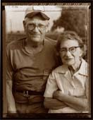
GOLPE POR CALOR 2.
CLÁSICO: PROPIO DE PERSONAS DE EDAD AVANZADA CON PATOLOGÍA PREVIA. SE CARACTERIZA POR UNA GANANCIA PASIVA DE CALOR QUE SE PRESENTA EN FORMA DE EPIDEMIA, AFECTANDO A UN NÚMERO ELEVADO Y CRECIENTE DE ANCIANOS, A PARTIR DEL 4º DÍA DE INICIADA LA OLA DE CALOR.

Slide 76
GOLPE POR CALOR 3.
ACTIVO: CARACTERÍSTICO DE PERSONAS JÓVENES NO ENTRENADAS QUE REALIZAN UN EJERCICIO FÍSICO O TRABAJO INTENSO. LA TEMPERATURA AMBIENTAL ELEVADA FAVORECE SU DESARROLLO. NO OBSTANTE, ESTE TIPO DE COLAPSO DE CALOR, AL ESTAR MÁS EN RELACIÓN CON LA PRODUCCIÓN PROPIA DE CALOR, PUEDE PRESENTARSE CON TEMPERATURAS AMBIENTALES NO MUY ALTAS. TIENE MEJOR PRONÓSTICO QUE LA FORMA CLÁSICA.

Slide 77
GOLPE POR CALOR 4
CARGAS DE CALOR AMBIENTAL Y LABORAL INTENSAS.
SE ACUMULA UNA CARGA DE CALOR SOBRE EL ORGANISMO.
LA TEMPERTURA CENTRAL AUMENTA.
PETURBANDO EL SISTEMA NERVIOSO CENTRAL.
APARECE ANHIDROSIS GENERALIZADA. POSTRACIÓN. DELIRIO.PIEL CALIENTE-SECA-CONGESTIONADA.
TEMPERATURA RECTAL > a 40.6°C.
DE APARICIÓN RAPIDA Y FRECUENTEMENTE SEGUIDO DE MUERTE.

Slide 78
GOLPE DE CALOR 5
SINTOMATOLOGÍA
CEFALEAS, MAREOS, NÁUSEAS.
DESDE TRASTORNOS A PÉRDIDA DE CONCIENCIA.
RESPIRACIÓN ACELERADA,
PULSO SUPERIOR A 140 PPM.
TENSIÓN ARTERIAL ELEVADA AL PRINCIPIO (AMPLIA SEPARACIÓN ENTRE LA MÁXIMA Y LA MÍNIMA), MÁS ADELANTE SÍNTOMAS DE SHOCK
PIEL: AL PRINCIPIO ROJA, SECA, CALIENTE (NO SUDOR), MÁS ADELANTE GRISÁCEA, CIANÓTICA.
TEMPERATURA SUPERIOR A 40 ºC.

Slide 79
GOLPE POR CALOR 6
LA CAUSA ESTA EN LOS TRASTORNOS DE LOS CENTROS TERMOREGULADORES ENCEFÁLICOS.
HAY QUE DISMINUIR LA TEMPERATURA CORPORAL: INMERSIÓN EN AGUA FRIA. BOLSAS DE HIELO, ROCIADO CON ALCOHOL.
HAY QUE VIGILAR LA TEMPERATURA RECTAL Y SUSPENDER TRATAMIENTO REFRIGERANTE TAN PRONTO DESCIENDA DE 39°C YA QUE PUEDE PROVACARSE UN SHOCK.
LA TEMPERATURA RECTAL SEGUIRA BAJANDO SIN MEDIDAS HASTA 37°C.

Slide 80
GOLPE POR CALOR 7
LA MAYORIA DE LOS CASOS MORTALES SE HAN PRODUCIDO EN EL PLAZO DE VEINTICUATRO (24) HORAS; Y EL RESTO DENTRO DE LOS DOCE (12) DÍAS DESDE EL INICIO DEL GOLPE DE CALOR.

Slide 81
HIPERPIREXIA O FIEBRE TÉRMICA 1
URGENCIA MÉDICA QUE PONE EN PELIGRO LA VIDA DEL PACIENTE. ES DEBIDA A UNA FALLA EN LA REGULACIÓN TÉRMICA.
SE MANIFIESTA CON DISFUNCIÓN CEREBRAL.
ALTERACIÓN MENTAL.
HIPERPIREXIA.
ALTERACION DE SIGNOS VITALES.
PIEL CALIENTE Y SECA.

Slide 82
HIPERPIREXIA O FIEBRE TÉRMICA 2
LA FIEBRE TERMICA ES INMINENTE AL LLEGAR A LA TEMPERATURA DE 41.1°C, LUEGO DE UNA EXPOSICIÓN EXCESIVA AL CALOR.
LAS PERSONAS DE MAYOR RIESGO SON LOS TRABAJADORES NO ACLIMATADOS QUE EFECTUAN TAREAS QUE REQUIEREN ESFUERZO FÍSICO.
ANCIANOS.
ENFERMOS CRÓNICOS O LOS QUE REQUIEREN FÁRMACOS QUE COMPROMETEN EL MECANISMO DE PERDIDA DE CALOR.

Slide 83
HIPERPIREXIA O FIEBRE TÉRMICA 3
LA MORBILIDAD Y LA MORTALIDAD ES EL RESULTADO DEL DAÑO CEREBRAL, CARDIOVASCULAR HEPÁTICO O RENAL.

Slide 84
HIPERPIREXIA O FIEBRE TÉRMICA 4
MAREOS. DEBILIDAD. NAUSEAS.
VÓMITOS. CONFUSIÓN. DELIRIO. TRASTORNOS VISUALES. CONVULSIONES. COLAPSO E INCONCIENCIA.
PIEL CALIENTE AL PRINCIPIO SUDOROSA Y LUEGO SECA.
PRESIÓN ARTERIAL UN POCO ELEVADA LUEGO DISMINUYE HASTA LA HIPOTENSIÓN.
TEMPERATURAS CENTRALES SUPERAN LOS 41°C.

Slide 85
HIPERPIREXIA O FIEBRE TÉRMICA 5
FATIGA CON HIPERVENTILACIÓN, ALCALOSIS RESPIRATORIA Y ACIDOSIS METABOLICA.
HEMORRAGIA OCASIONAL CON INSUFICIENCIA RENAL Y ARRITMIAS CARDIACAS.
EN EL LABORATORIO: LEUCOSITOSIS POR DESHIDRATACIÓN.
DISMINUCIÓN DEL K, Ca, y P Sérico.
ORINA CON PROTEINURIA, CILINDRURIA Y MIOGLOBINURIA.
LA TROMBOCITOPENIA AUMENTA LOS TIEMPOS DE SANGRADO Y COAGULACIÓN.

Slide 86
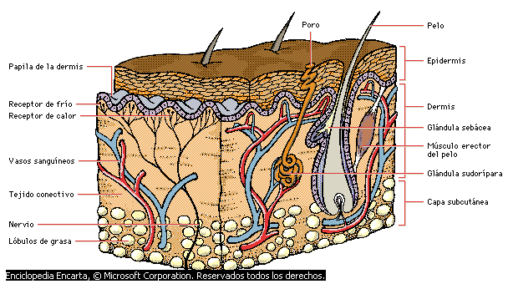
CAPAS DE LA PIEL

Slide 87
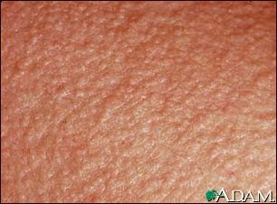
TRASTORNOS CUTANEOS PRODUCIDOS POR CALOR
MILIARIA: “EXANTEMA POR CALOR”

Slide 88
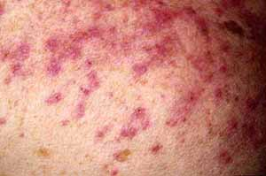
TRASTORNOS CUTANEOS PRODUCIDOS POR CALOR
MILIARIA

Slide 89
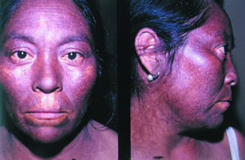
TRASTORNOS CUTANEOS PRODUCIDOS POR CALOR
ERITEMA AB IGNE (“DE FUEGO”)
EL CALOR CAUSA UNA PIGMENTACIÓN RETICULADA Y BRILLANTE QUE SE LLAMA DERMATITIS CALÓRICA O MELANOSIS AB IGNE.

Slide 90
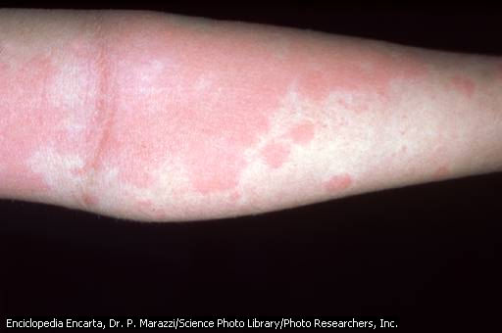
TRASTORNOS CUTANEOS PRODUCIDOS POR CALOR
URTICARIA:

Slide 91
QUEMADURAS
EL ORIGEN DE UNA QUEMADURA PUEDEN SER DIVERSO:
QUEMADURAS TÉRMICAS.
QUEMADURAS QUÍMICAS.
QUEMADURAS ELÉCTRICAS.
QUEMADURAS SOLARES.
QUEMADURAS DE CONTACTO.
GELADURAS.

Slide 92
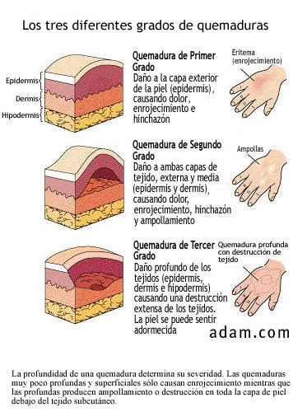
QUEMADURAS

Slide 93
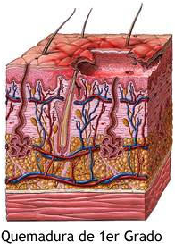
QUEMADURAS
ERITEMA O QUEMADURA DE PRIMER GRADO.

Slide 94
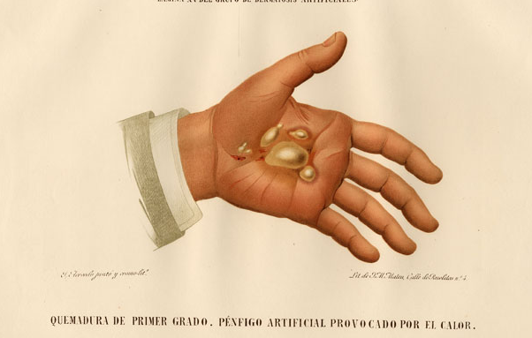
QUEMADURA POR CALOR
QUEMADURA DE PRIMER GRADO O PENFIGO POR CALOR.

Slide 95
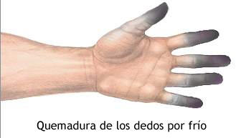
GELADURAS

Slide 96
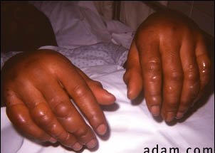
GELADURAS

Slide 97
QUEMADURAS
EL TRATAMIENTO PARA ELLAS ES MUY SIMILAR.
a. PARA QUEMADURAS TÉRMICAS, DE CONTACTO O PRODUCTOS QUÍMICOS: CORRER AGUA FRÍA SOBRE LA QUEMADURA POR UN MÍNIMO DE 30 MINUTOS. SI LA QUEMADURA ES PEQUEÑA, MANTENGALA BAJO AGUA. ES PRIORITARIO LAVAR LA QUEMADURA. SI LA ROPA DE LA VÍCTIMA ESTÁ PEGADA A LA QUEMADURA, NO INTENTE QUITÁRSELA.

Slide 98
QUEMADURAS
EL TRATAMIENTO PARA ELLAS ES MUY SIMILAR.
b. QUÍTELE LA ROPA QUE NO ESTÉ PEGADA CUBRA LA QUEMADURA SI TIENE CON UNA TELA LIMPIA DE ALGODÓN. NO LE OFREZCA A LA VÍCTIMA NADA DE TOMAR NI COMER, PERO MANTÉNGALA CUBIERTA CON UNA COBIJA PARA MANTENER UNA TEMPERATURA DE CUERPO NORMAL HASTA QUE LLEGUE AYUDA MÉDICA.

Slide 99
QUEMADURAS
EL TRATAMIENTO PARA ELLAS ES MUY SIMILAR.
c. SI LA VÍCTIMA HA RECIBIDO UNA QUEMADURA ELÉCTRICA, EL TRATAMIENTO ES DIFERENTE. NO TOQUE A LA VÍCTIMA A MENOS QUE ESTÉ LIBRE DE LA CORRIENTE ELÉCTRICA. SU PRIORIDAD ES REVISAR QUE NO HAYA OBSTRUCCIÓN DE AIRE, QUE HAYA CIRCULACIÓN DE SANGRE. ADMINISTRE RESUCITACIÓN CARDIOPULMONAR (CPR) SI ES NECESARIO.

Slide 100
QUEMADURAS
EL TRATAMIENTO PARA ELLAS ES MUY SIMILAR.
d. UNA VEZ QUE LA CONDICIÓN DE LA VÍCTIMA SE ESTABILICE, EMPIECE A CORRER AGUA FRÍA SOBRE LAS QUEMADURAS POR UN MÍNIMO DE 30 MINUTOS. NO MUEVA A LA VÍCTIMA. DESPUÉS DE LAVAR LA QUEMADURA, APLIQUE UNA TELA DE ALGODÓN LIMPIA EN LA QUEMADURA. SI NO HAY TELA DE ALGODÓN DISPONIBLE, NO UTILICE NADA. MANTENGA A LA VÍCTIMA ABRIGADA Y QUIETA HASTA QUE LLEGUE AYUDA MÉDICA. .

